Slide 1

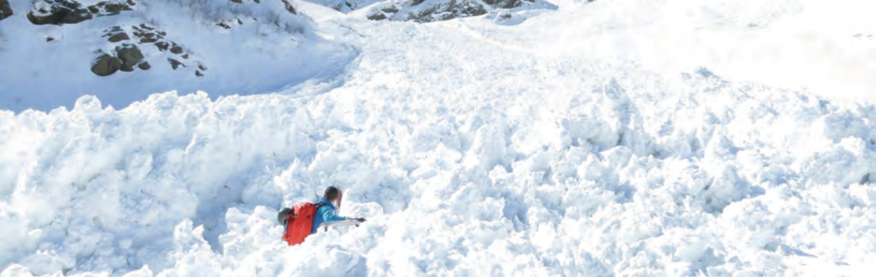
ШКОЛА АЛЬПИНИЗМА · МОДУЛЬ 10 · УРОК 10.2
Погода
и рельеф
Снегопад, ветер, температура —
и склон, на котором они работают
Лавинный вынос
Не допуск и не аттестация.
Notes:
Здравствуйте! Это второй урок о лавинах. Лавинная опасность складывается из снега, погоды, рельефа и действий людей. Сначала посмотрим, как снегопад, ветер, температура и солнце меняют устойчивость снега. Потом — рельеф: куда смотрит склон, какой он крутизны и формы и что на нём растёт. Урок не является допуском и не заменяет аттестацию.

Slide 2
01
Снегопад
Ветер и карнизы
ЧАСТЬ
Погода
Температура, солнце и дождь
02 / 13
Notes:
Начнём с погоды. Посмотрим, как снегопад, ветер, температура и солнце меняют устойчивость снега.

Slide 3
01 · ПОГОДА
Снегопад: важно и сколько, и как быстро
30 см
1,5–2 см/ч
20 см за часы
за сутки — заметно растёт риск схода
критическая скорость снегопада
опаснее метра снега за трое суток
03 / 13
Notes:
Свежий снег — это дополнительная нагрузка на склон. Считается, что если за сутки выпало больше тридцати сантиметров, вероятность схода лавин заметно растёт. Но важно не только сколько выпало, но и как быстро. Критической считают скорость снегопада от полутора до двух сантиметров в час. Поэтому двадцать сантиметров, выпавшие за несколько часов, могут быть опаснее метра снега, который шёл равномерно трое суток.

Slide 4
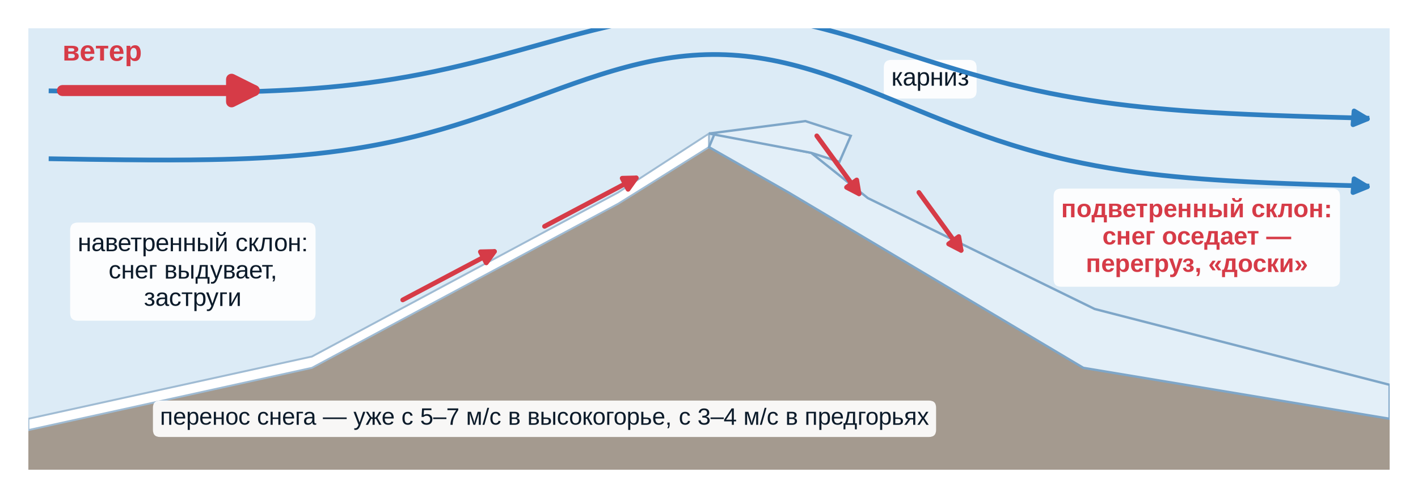
01 · ПОГОДА
Ветер перегружает подветренный склон
1
Ветер переносит снег через хребет
2
Следы: карнизы, заструги, сугробы
3
Сильный перенос — уже с 5–7 м/с
04 / 13
Notes:
Ветер умеет переносить огромные массы снега. Посмотрите на правую схему: с наветренной стороны хребта снег выдувается, а с подветренной оседает и накапливается. Поэтому даже после небольшого снегопада подветренный склон может оказаться перегружен. Следы ветра легко заметить: карнизы, заструги, сугробы, снежные флаги на гребнях. В высоких горах сильный перенос снега начинается уже при ветре от пяти до семи метров в секунду, а в предгорьях — от трёх до четырёх.

Slide 5
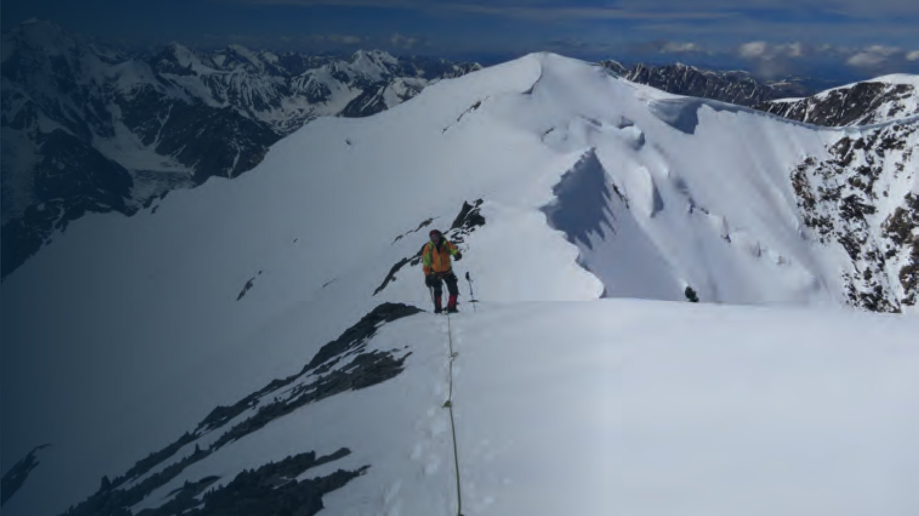
01 · ПОГОДА
Карниз — след ветра и угроза сверху
1
Карниз нависает над подветренным склоном
2
Под ним обычно много надутого снега
3
Обвал карниза может спустить лавину
Пик Актру, Алтай
05 / 13
Notes:
Это карнизы на пике Актру на Алтае. Карниз — прямое доказательство ветрового переноса: ветер перевалил снег через гребень и навесил его над склоном. Значит, склон под карнизом, скорее всего, перегружен. Главная опасность самого карниза в том, что он может обрушиться под весом человека или просто под собственным весом — в оттепель, после снегопада, в любое время суток. Тот, кто стоял на карнизе, падает вместе с ним, а обвал карниза часто спускает лавину на тех, кто ниже, — даже на пологом и, казалось бы, безопасном месте. Поэтому по гребню с карнизом идут с запасом, а под карнизами не останавливаются.

Slide 6
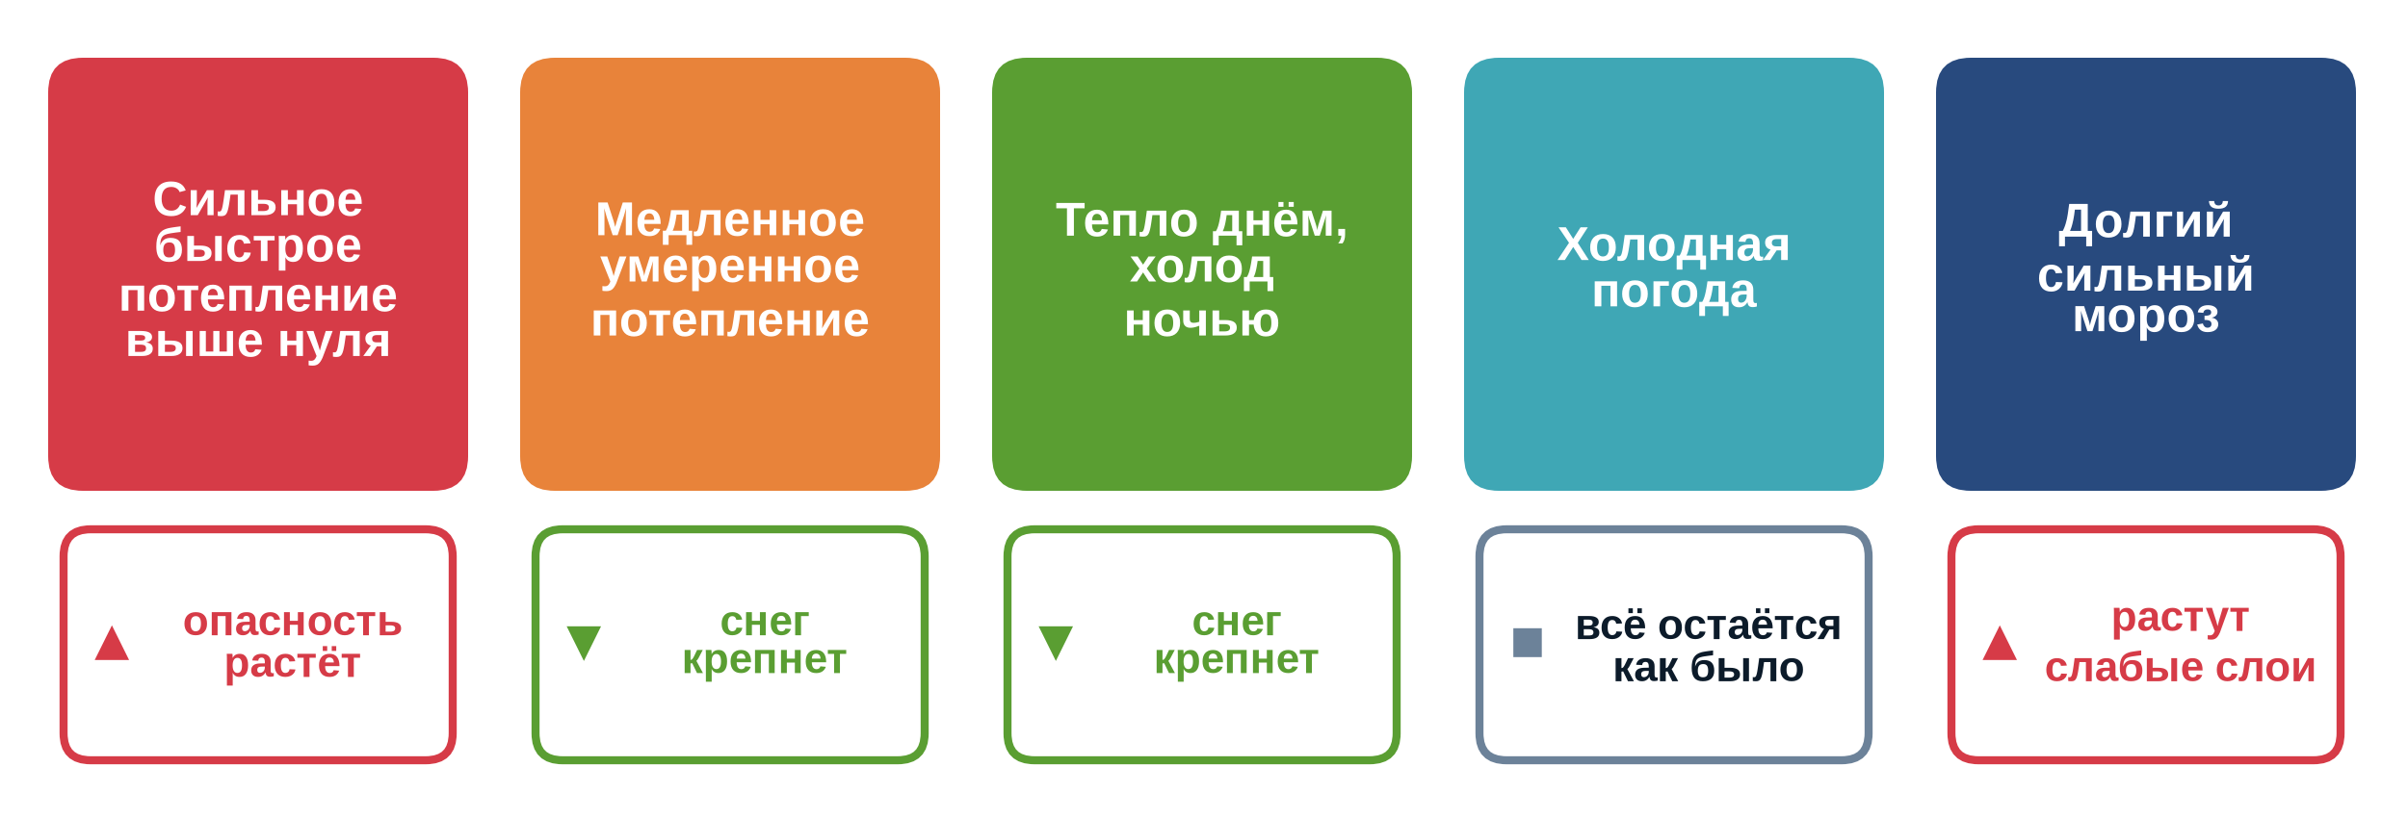
01 · ПОГОДА
Резкое потепление через ноль — опасно
1
Резкое потепление выше нуля — опасность растёт
2
Плавное потепление и ночной холод укрепляют снег
3
Долгий мороз создаёт слабые слои
06 / 13
Notes:
Температура влияет на снег по-разному. На рисунке пять типичных сценариев. Сильное и быстрое потепление с переходом через ноль резко повышает опасность. Медленное потепление без перехода через ноль, а также тепло днём и холод ночью, наоборот, стабилизируют снег. Холодная погода консервирует ту ситуацию, что была. А долгий сильный мороз приводит к образованию слабых слоёв. Отдельно про солнце и дождь. Весной, когда солнце прогревает снег выше нуля, обстановка может измениться за считанные десятки минут. А дождь — всегда тревожный сигнал: вода нагружает склон и ослабляет сцепление снега.

Slide 7
01 · ПОГОДА
Пять проблем лавинной опасности
Свежий снег
много снега за короткое время
Мокрый снег
прогрев и дождь: вода ослабляет покров
Ветровой снег
надувы и доски на подветренных склонах
Скользящий снег
весь покров сползает по гладкому грунту
Старый снег
устойчивые слабые слои глубоко в толще
07 / 13
Notes:
Лавинные службы описывают обстановку не только уровнем опасности, но и типичными проблемами. Европейская ассоциация лавинных служб выделяет пять проблем лавинной опасности. Свежий снег — сразу после сильного, особенно быстрого снегопада. Ветровой, или метелевый, снег — свежие надувы и доски на подветренных склонах, у гребней и в кулуарах; их часто видно по форме снега. Старый снег, или устойчивые слабые слои, — самая коварная проблема: слой из инея или огранённых кристаллов глубоко в толще держится неделями, и доска срывается от человека через долгое время после снегопада. Мокрый снег — прогрев или дождь насыщают покров водой. И скользящий снег — весь покров медленно сползает по траве или плитам и может сойти в любое время суток. Тактика у каждой своя: свежий снег обычно стабилизируется за день-два, а при проблеме старого снега надёжно только обходить крутые склоны.

Slide 8
02
Куда смотрит склон
Крутизна и перегибы
ЧАСТЬ
Рельеф
Что лежит под снегом
08 / 13
Notes:
Теперь рельеф. Куда смотрит склон, какой он крутизны и формы, и что на нём растёт. Помните: чем выше в горы, тем сильнее снегопады, ветер и солнце и тем сложнее рельеф. Поэтому самая высокая лавинная опасность обычно в высокогорной, альпийской зоне.

Slide 9
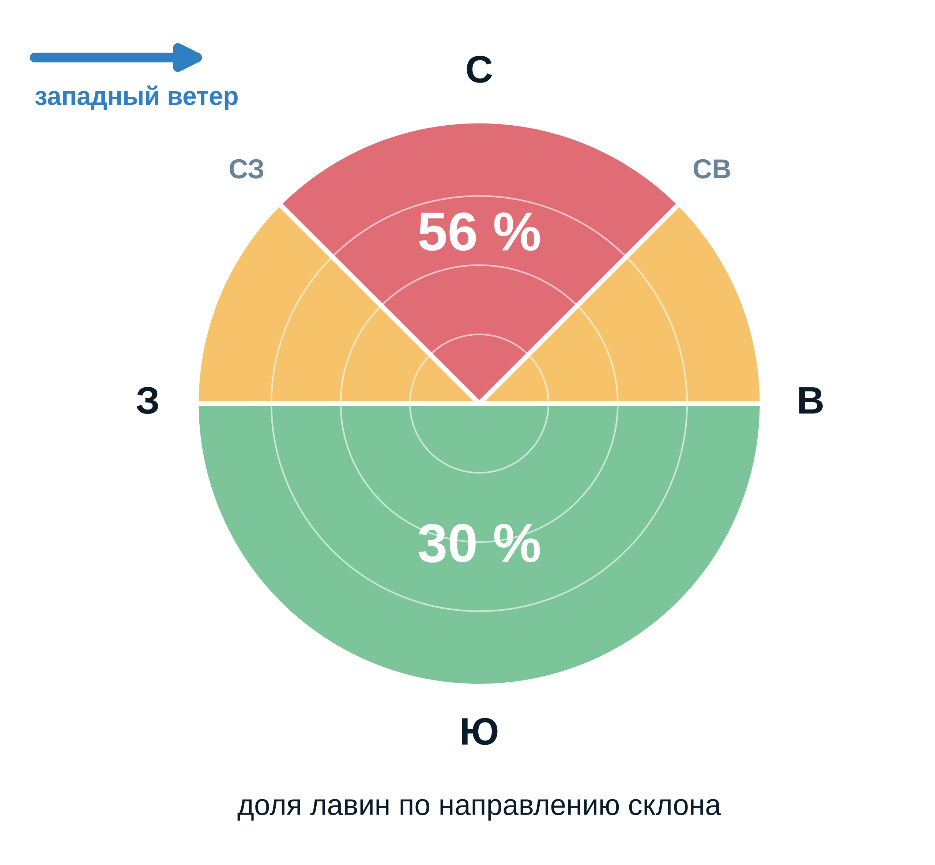
02 · РЕЛЬЕФ
Зимой опаснее восток и северо-восток
1
Оцениваем склон по солнцу и ветру
2
Зимой безопаснее южные склоны, летом — северные
3
Западные ветра сносят снег на восточные склоны
09 / 13
Notes:
Экспозиция — это то, куда смотрит склон. Оценивая её, задайте два вопроса: освещает ли склон солнце и с какой он стороны от ветра — наветренной или подветренной. Зимой при прочих равных самые комфортные склоны — южные, а весной и летом — северные. В горах умеренного пояса нашего полушария — на Кавказе, в Альпах, на Тянь-Шане — зимой опаснее всего северо-восточные и восточные склоны: преобладают западные ветра, и снег копится с подветренной стороны. В банке аттестации есть вопрос, склоны какой экспозиции наименее лавиноопасны, и правильным там считается ответ «западной». Логика та же: при западных ветрах западные склоны наветренные, снег с них сдувает. Но это упрощение: всё зависит от ветров конкретного района, от солнца и сезона, а лавины сходят на склонах любой экспозиции. На аттестации отвечайте «западной», а на маршруте смотрите бюллетень и следы ветра.

Slide 10
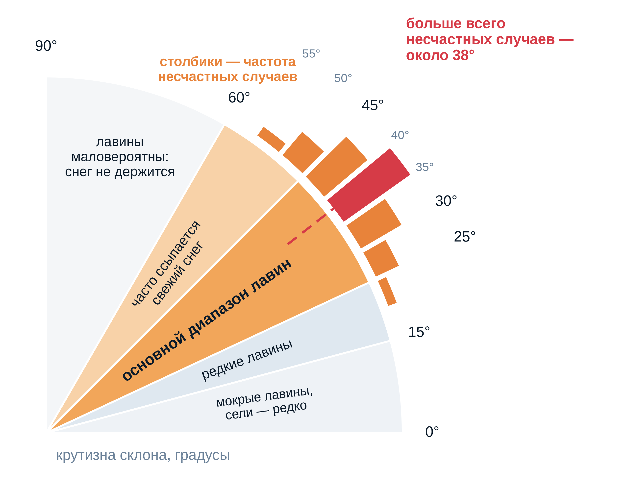
02 · РЕЛЬЕФ
Чаще всего лавины сходят на 35–40°
1
Большинство «досок» — на склонах 25–60°
2
Пик несчастных случаев — около 38°
3
Смотрите и на склон выше себя
10 / 13
Notes:
Крутизна — один из главных факторов. Большинство досок сходит на склонах от двадцати пяти до шестидесяти градусов. Но больше всего несчастных случаев — на склонах от тридцати пяти до сорока градусов, с пиком около тридцати восьми. На очень крутых склонах снег регулярно ссыпается и не успевает накопиться, а на пологих он устойчивее. Но лавины бывают и там, и там. И очень важно смотреть не только на угол под ногами, но и на склон выше: лавину можно запустить снизу, а сойдёт она сверху — прямо на вас.

Slide 11
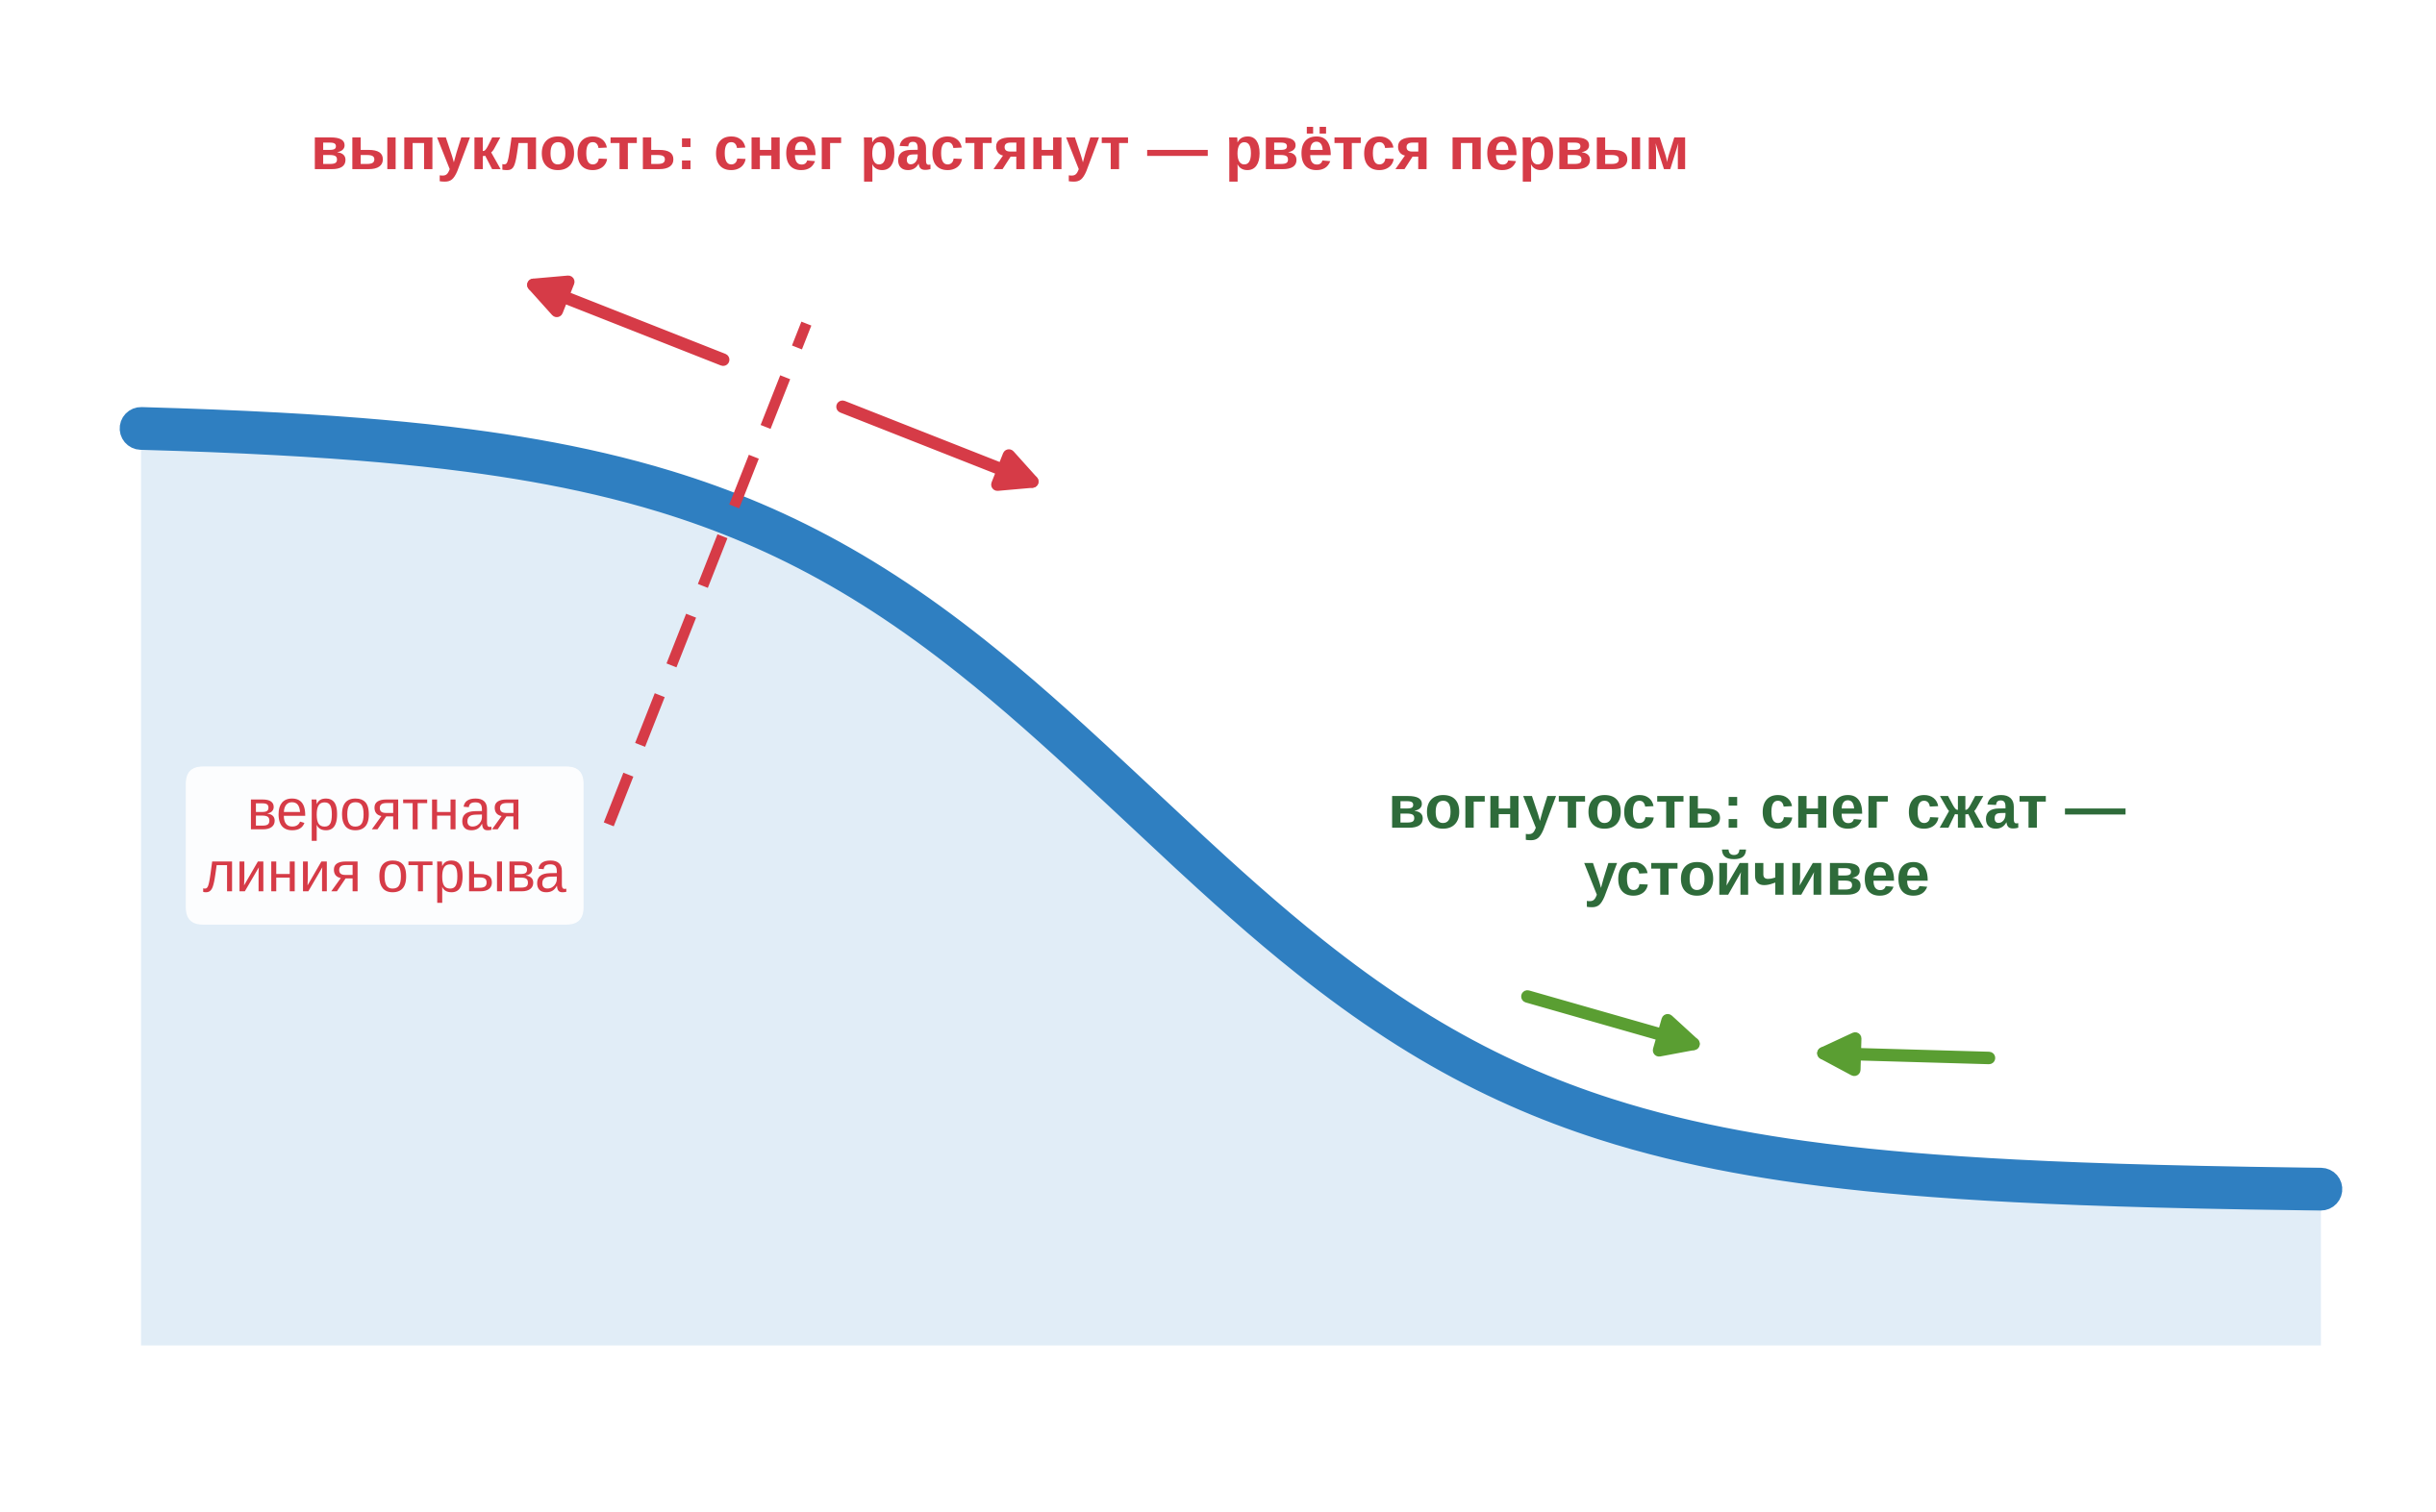
02 · РЕЛЬЕФ
На перегибе снег рвётся первым
1
На выпуклостях снег растянут и слабее
2
Во впадинах снег сжат и устойчивее
3
Опасные места видны по рельефу заранее
11 / 13
Notes:
Снег на склоне медленно сползает вниз и при этом взаимодействует с рельефом. На выпуклостях и перегибах он растягивается и становится менее устойчивым. Во впадинах, наоборот, сжимается и держится лучше. На схеме показана вероятная линия перелома — она проходит как раз по выпуклости. Такие места напряжения привязаны к рельефу, их можно заметить заранее и обойти. Отдельные камни и кусты тоже создают точки напряжения: с нагрузкой отсюда может стартовать доска.

Slide 12
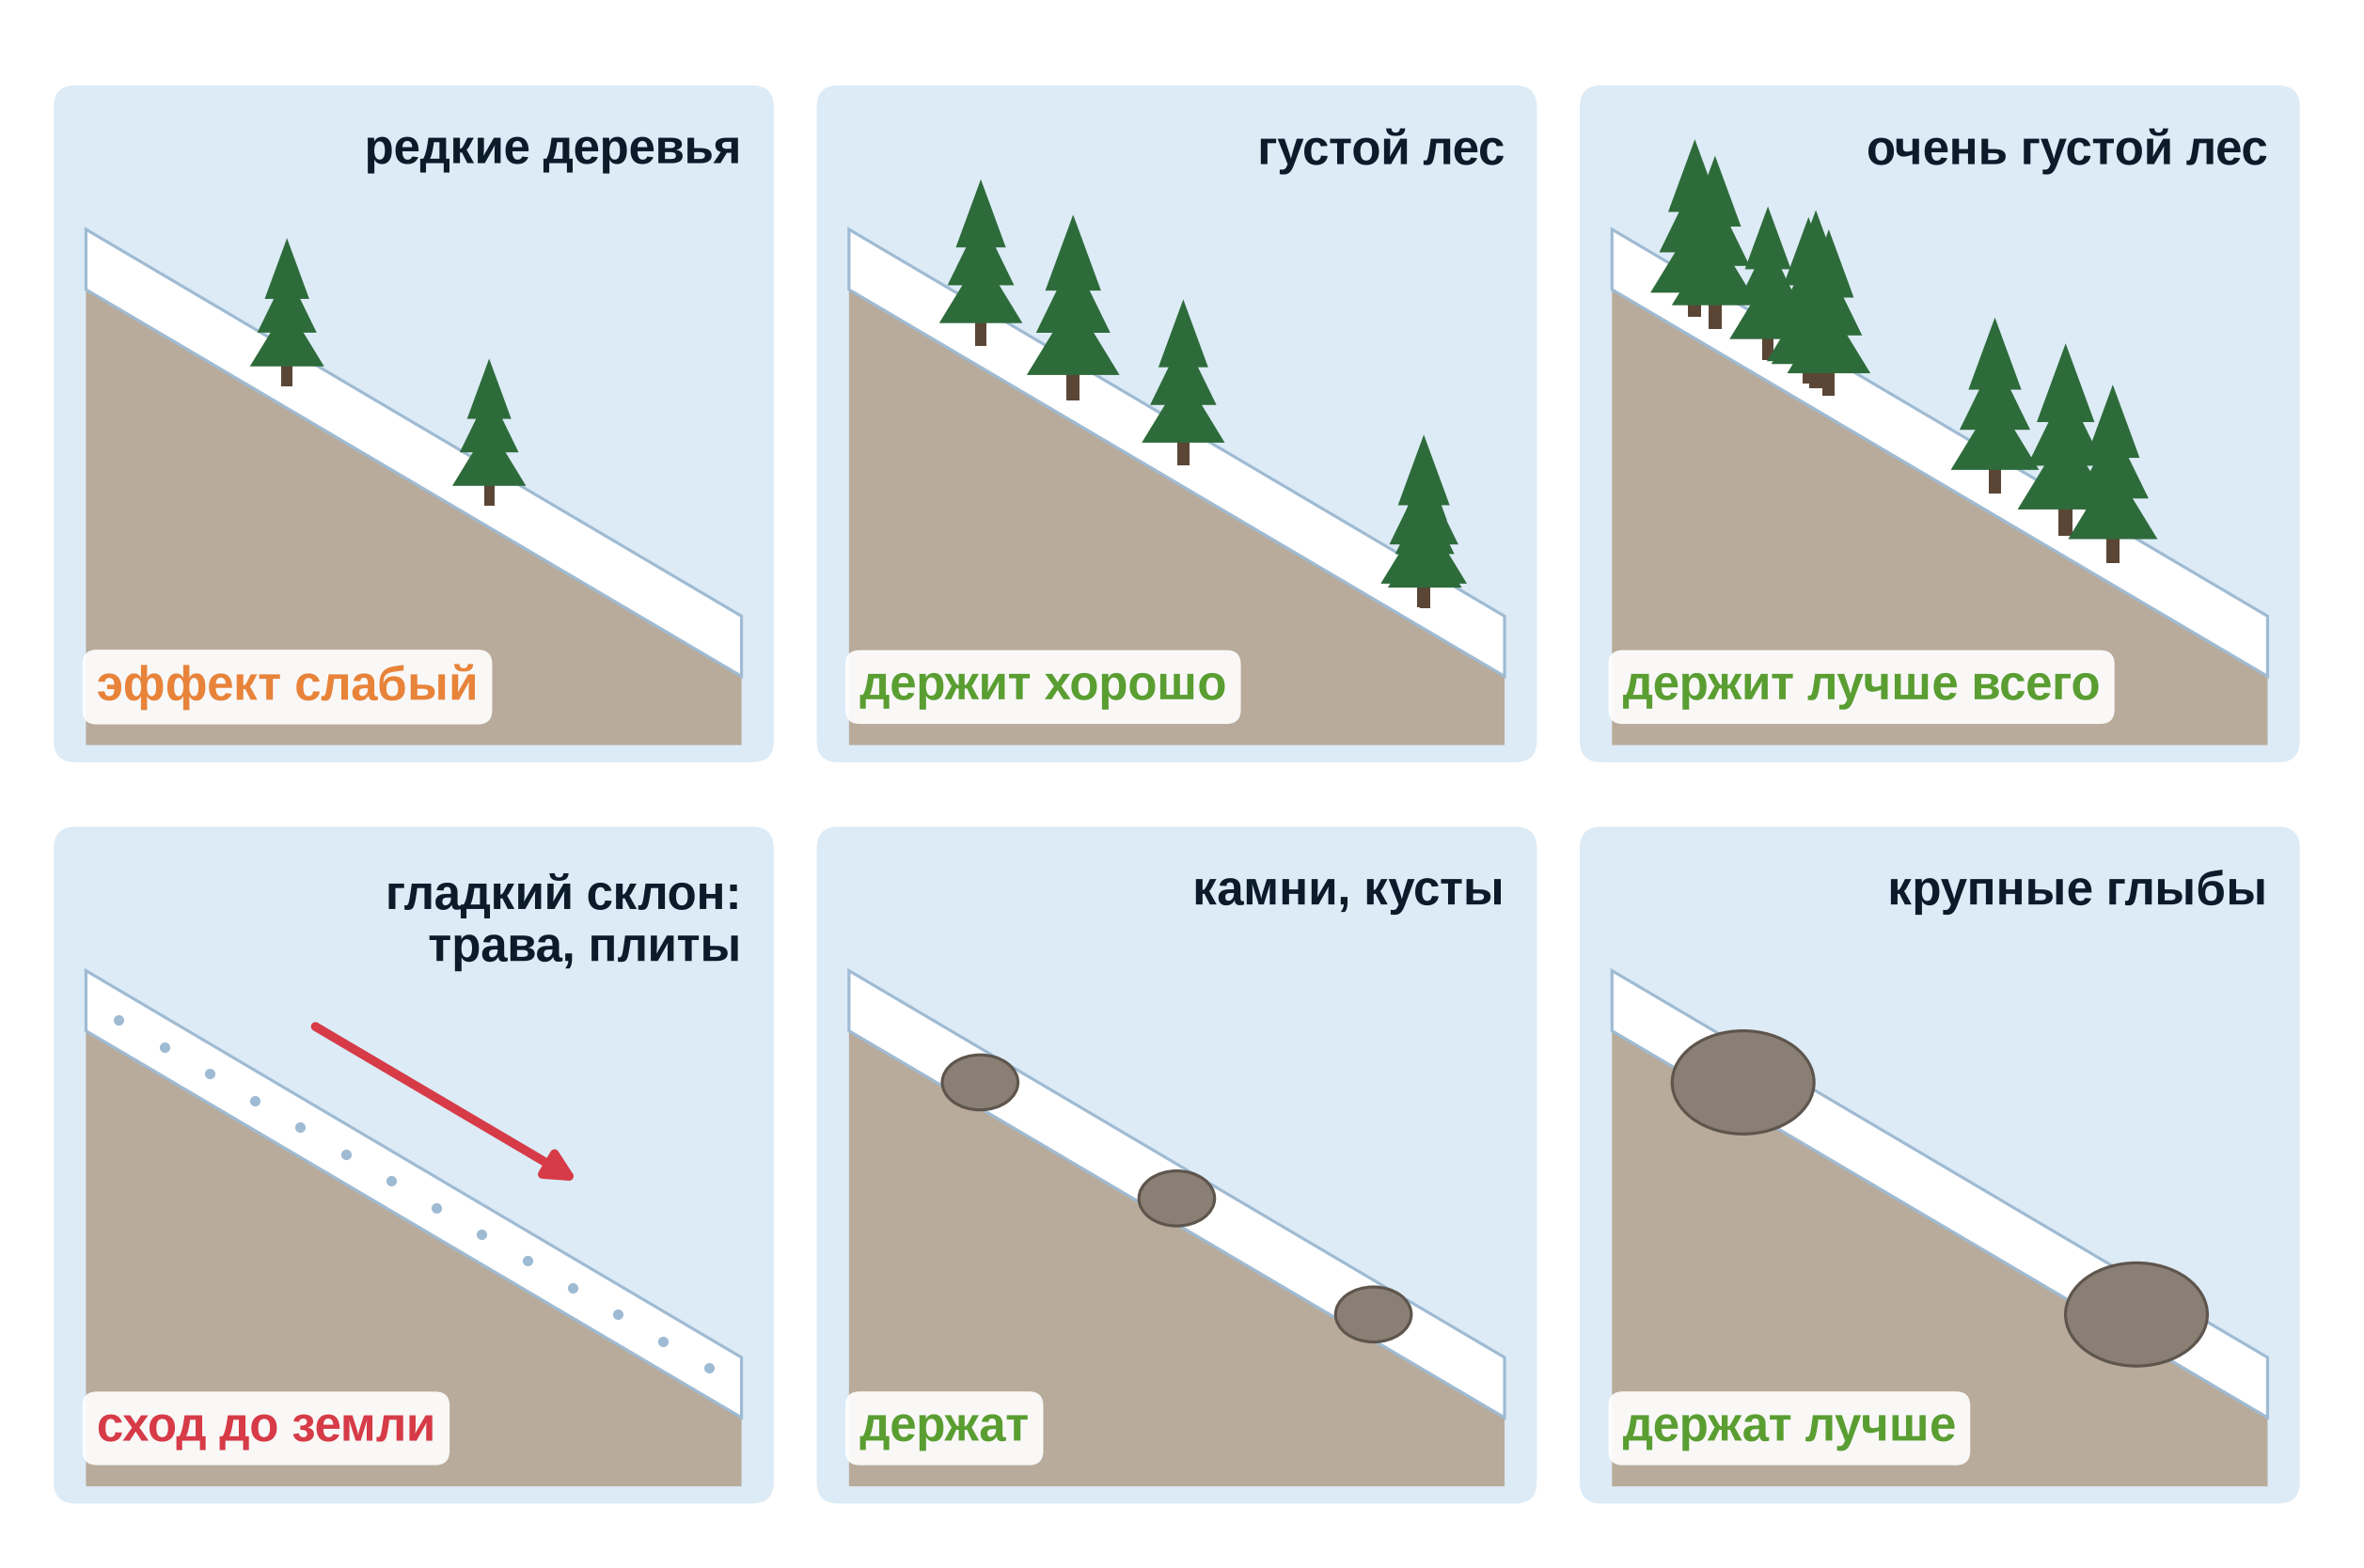
02 · РЕЛЬЕФ
Лес и камни держат снег, гладкий склон — нет
1
Трава и гладкие плиты — риск схода до земли
2
Густой лес и крупные камни работают как якоря
3
Поломанные деревья — след прошлых лавин
12 / 13
Notes:
Важно и то, на что лёг снег. Гладкие поверхности — скальные плиты, трава, заросли рододендрона — провоцируют лавины на всю толщину, до самой земли. Склоны с камнями, кустами и уступами гораздо безопаснее: эти неровности работают как якоря. На рисунке видно: редкие деревья почти не помогают, а густой лес держит снег лучше всего. Замечайте и следы прошлых лавин: поломанный лес внизу склона, деревья, наклонённые вниз, наледь на стволах со стороны горы. Если видите такое — лучше обойти это место.

Slide 13
Главное из урока
Запомнить
Дальше
Только очно
1
Подветренный склон перегружен
1
Урок 10.3: на лавиноопасном маршруте
1
Измерение крутизны
2
Потепление через ноль — опасно
2
Чтение следов ветра
3
35–40° и перегибы — главные зоны
Урок не допуск, не квалификация и не официальный экзамен ФАР.
13 / 13
Notes:
Подведём итог. Снегопад опасен и количеством, и скоростью. Ветер переносит снег на подветренные склоны и навешивает карнизы, а карниз может рухнуть сам. Резкое потепление через ноль и дождь резко повышают опасность. Лавинные службы описывают обстановку пятью проблемами: свежий, ветровой, старый, мокрый и скользящий снег. По рельефу: экспозиция склона, крутизна от тридцати пяти до сорока градусов, перегибы и гладкое основание. Дальше — как вести себя на лавиноопасном маршруте.

